Slide 1

Welcome to the Sacramento District presentation of Know Your Rights.
Information contained in this presentation is provided by:
KNOW YOUR RIGHTS, KNOW THEIR RIGHTS
Training for Immigrant Allies in Churches
CONOZCA SUS DERECHOS - CONOZCA LOS DERECHOS DE ELLOS
Formación para Aliados de los Inmigrantes en Iglesias

Slide 2
What does IRCSGV Do?
We provide low-cost immigration legal services, connect clients to local community resources, and develop ﬁnancial support that is transformative for the IRC and its donors.
¿Qué hace el IRCSGV?
Proporcionamos servicios jurídicos de inmigración de bajo costo, conectamos a los clientes con los recursos de la comunidad local y desarrollamos un apoyo ﬁnanciero que es transformadoraa para el IRC y sus donantes.

Slide 3
In this presentation we will cover:
Knowing your rights
Immigrant rights
Video Scenarios
What can you do…
        Churches
        Individuals
Resources
Questions

Slide 4
KNOW YOUR RIGHTS
CONOZCA SUS DERECHOS

Slide 5
FOURTH AMENDMENT
CUARTA ENMIENDA
Prohibition against unreasonable search and seizures.
Prohibición de registros
e incautaciones irrazonables.

Slide 6
PUBLIC V. PRIVATE SPACES
ESPACIOS PUBLICOS VS. PRIVADOS
Public Spaces
Anyone can enter
ICE can enter w/out explicit consent
Examples:
  Parking lots
  Lobbies
  Waiting areas
  Places of business open to the general public.
Espacios Públicos
Cualquiera puede entrar
ICE puede entrar sin consentimiento explícito
Ejemplos:
  Estacionamientos,
  Vestíbulos
  Zonas de espera
  Locales comerciales abiertos al público en general.

Slide 7
PUBLIC V. PRIVATE SPACES
ESPACIOS PUBLICOS VS. PRIVADOS
Private Spaces
Not open to the general public
ICE needs a warrant or explicit consent
Examples:
  Staff Areas
  Locked Spaces
Explicitly private spaces are better than implied private spaces
Espacios Privados
No abiertos al público en general
ICE necesita una orden judicial o consentimiento explícito
Ejemplos:
  Zonas destinadas al personal
  Espacios cerrados con llave
Los espacios explícitamente privados son mejores que los espacios implícitamente privados

Slide 8
Private Spaces
NO Entry without a warrant
NO Entry without consent
Espacios privados
NO entrada sin orden judicial
NO entrada sin consentimiento

Slide 9
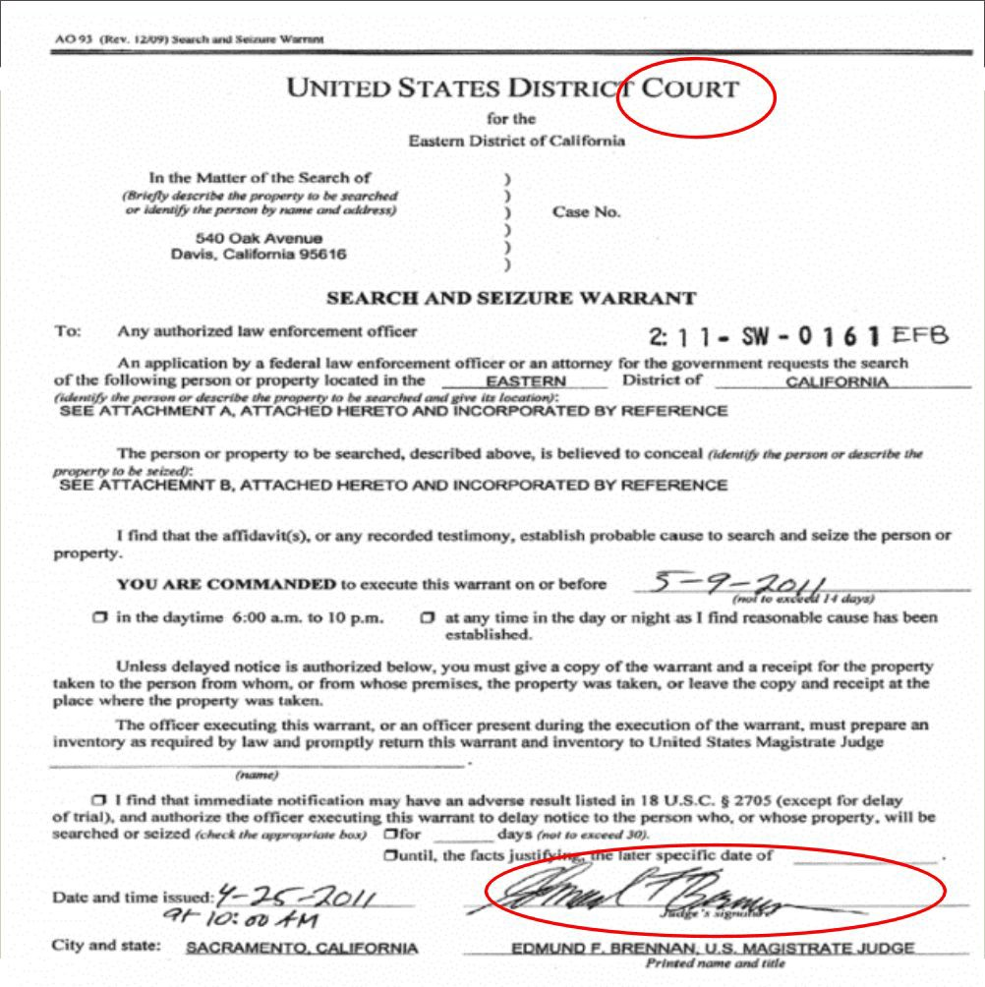

Check for the signature. The warrant is not valid without a judge's signature.

Slide 10
REASONS ICE MAY COME TO YOUR CHURCH/WORKPLACE
MOTIVOS POR LOS QUE ICE PUEDE VISITAR SU IGLESIA
Raids / redadas
Targeted Enforcement / aplicación selectiva
I-9 Audit / auditoría I-9
  Requires a written notice / Requiere una notiﬁcación por escrito
  Requires 3 business days to respond / Requiere un plazo de respuesta de al menos 3 días laborables

Slide 12
IMMIGRANT RIGHTS
DERECHOS DE INMIGRANTES

Slide 13
ADVISING IMMIGRANTS
ACONSEJANDO A INMIGRANTES
Each immigrant’s case is different
Individual advice needed
General advice can be given: Maximize chances of not being detained after an encounter
El caso de cada inmigrante es diferente
Se necesita asesoramiento individual
Se puede brindar asesoramiento general:
Maximizar las posibilidades de no ser detenido después de un encuentro.

Slide 14
RIGHT TO REMAIN SILENT
DERECHO A PERMANECER SILENCIO
Miranda Rights
  Anything you say can and will be used against you
Don’t speak
  “Silence is golden”
“Am I Being Detained?”
No - Walk Away
Yes - “I want to speak to an attorney”
Derechos Miranda
  Todo lo que digas puede y será usado en tu contra
No hables
  "El silencio es oro"
“¿Estoy detenido?”
  No - Aléjate
  Sí - "Quiero hablar con un abogado"

Slide 15
NO CONSENT
NO CONSIENTA
Don’t Consent
  “Just Say No”
Let ICE ﬁgure out the warrant
  Can we Come in?
    No
  Can we see your ID?
    No
  Can we ask you some questions?
    No
No consienta
  "Di no"
Dejen que ICE se preocupe por la orden judicial
  ¿Podemos entrar?
    No
  ¿Podemos ver su identiﬁcación?
    No
  ¿Podemos hacerle algunas preguntas?
    No

Slide 16
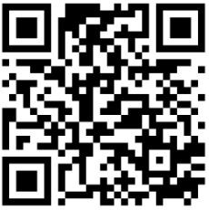
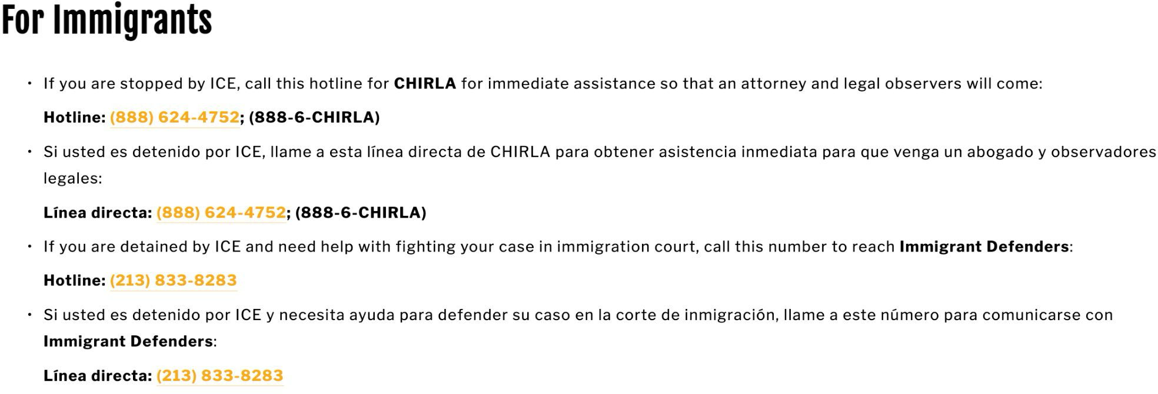
KNOW YOUR RIGHTS - Resources to Share
CONOCE TUS DERECHOS - Recursos para compartir
www.IRCSGV.org “You Have Rights - What To Do If You Encounter ICE”

Slide 17
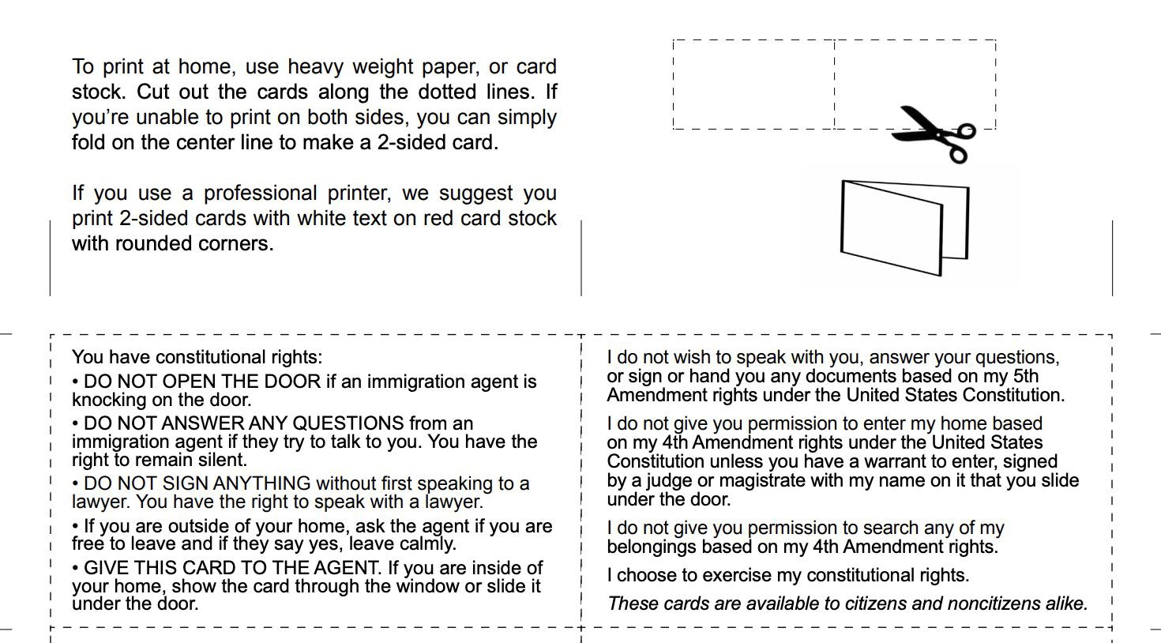
KNOW YOUR RIGHTS - Resources to Share
CONOCE TUS DERECHOS - Recursos para compartir
www.ilrc.org/red-cards-tarjetas-rojas

Slide 18
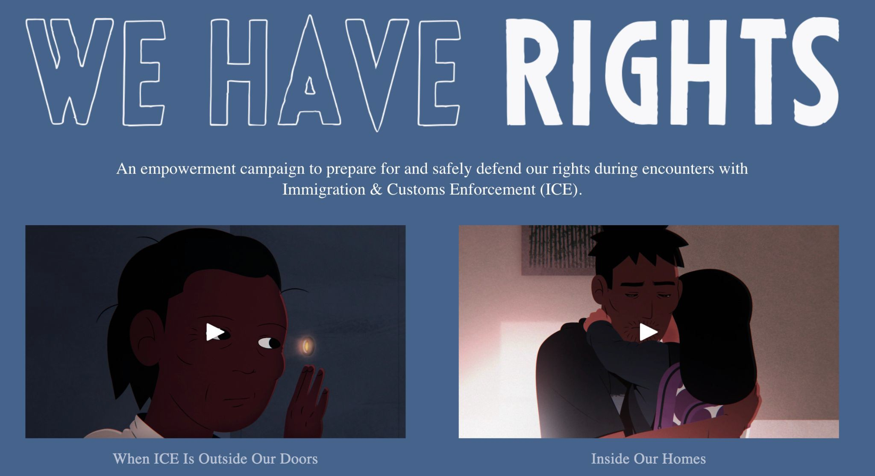
KNOW YOUR RIGHTS - Resources to Share
CONOCE TUS DERECHOS - Recursos para compartir
www.wehaverights.us

Slide 19
WHAT CAN YOU DO?
CHURCHES
¿QUÉ PUEDES HACER?
IGLESIAS

Slide 20
WHAT CAN CHURCHES/BUSINESSES DO?
¿QUÉ PUEDE HACER LAS IGLESIOS/LOS NEGOCIOS?
1. Written Policy
1. Politica escrita

Slide 21
Best Practice - Follow AB 450
Without a warrant, employers MAY NOT
  Consent to ICE entering private spaces
  Provide employee private information to ICE
Subject to ﬁnes and penalties
Ongoing litigation - currently halted by courts
Buenas prácticas - Seguir la AB 450
Sin una orden judicial, los empleadores NO PUEDEN
  Consentir al ICE para que entre en espacios privados
  Proporcionar información privada de los empleados al ICE
Sujeto a multas y sanciones
Litigio en curso - actualmente suspendido por los tribunales

Slide 22
WHAT CAN YOU DO?
¿QUÉ PUEDES HACER?
Written Policy
Designated person or team
Politica escrita
Designar a una persona/equipo

Slide 23
WHAT CAN YOU DO?
¿QUÉ PUEDES HACER?
Written Policy
Designated person or team
Document Everything
Politica escrita
Designar a una persona/equipo
Documente todo

Slide 24
WHAT CAN YOU DO?
¿QUÉ PUEDES HACER?
Written Policy
Designated person or team
Document Everything
Don’t Consent - Revoke Access
  “I’m sorry, I’m not authorized to help you. Can you wait outside while I contact my supervisor?”
Politica escrita
Designar a una persona/equipo
Documente todo
No consiente nada - revoque el acceso
  "Lo siento, no estoy autorizado a ayudarle. ¿Puede esperar fuera mientras me pongo en contacto con mi supervisor?"

Slide 25
WHAT CAN YOU DO?
¿QUÉ PUEDES HACER?
Written Policy
Designated person or team
Document Everything
Don’t Consent - Revoke Access
  “I’m sorry, I’m not authorized to help you. Can you wait outside while I contact my supervisor?”
Balance Hospitality & Safety
Politica escrita
Designar a una persona/equipo
Documente todo
No consiente nada - revoque el acceso
  "Lo siento, no estoy autorizado a ayudarle.
¿Puede esperar fuera mientras me pongo en contacto con mi supervisor?"
Equilibrio - hospitalidad y seguridad

Slide 26
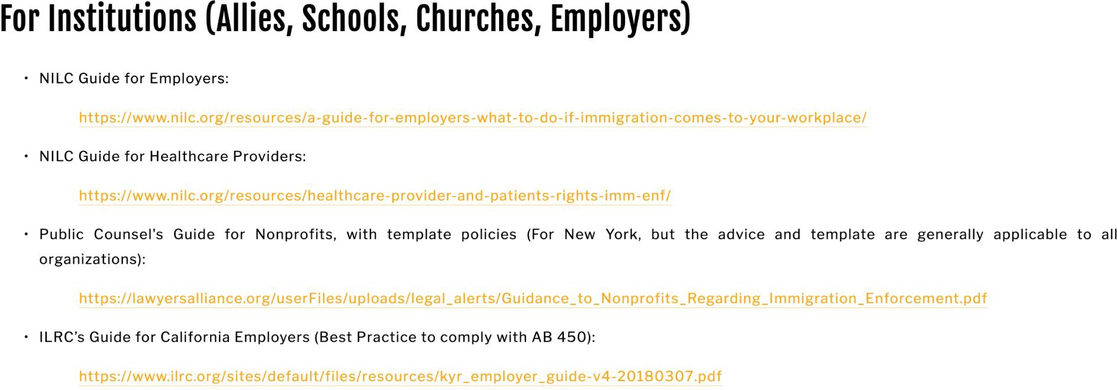
KNOW YOUR RIGHTS - Resources to Share
CONOCE TUS DERECHOS - Recursos para compartir
www.IRCSGV.org “You Have Rights - What To Do If You Encounter ICE”

Slide 27

KNOW YOUR RIGHTS - Resources to Share
CONOCE TUS DERECHOS - Recursos para compartir
ILRC Guide for California Employers - Best Practices for AB 450
Great resource for Churches:
https://www.ilrc.org/community-resources/know-your-rights-guide-california-employers

Slide 28
WHAT CAN YOU DO?
INDIVIDUAL
¿QUÉ PUEDES HACER?
INDIVIDUAL

Slide 29
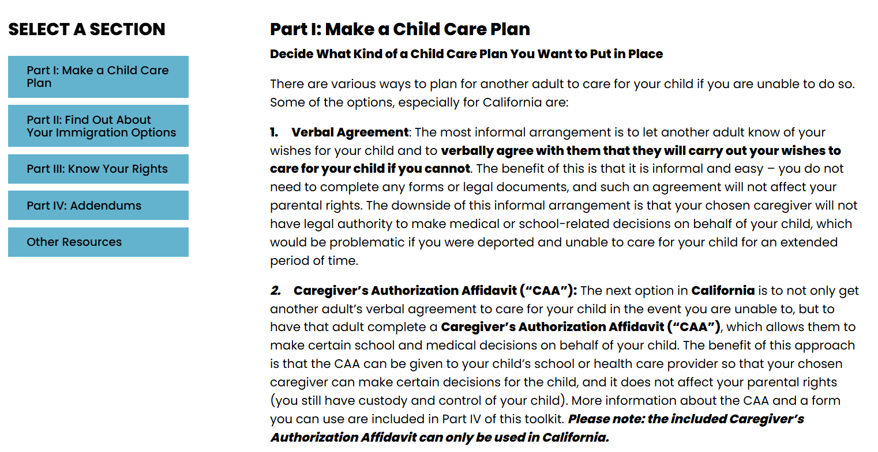
KNOW YOUR RIGHTS - Resources to Share
CONOCE TUS DERECHOS - Recursos para compartir
www.ilrc.org/resources/step-step-family-preparedness-plan

Slide 30
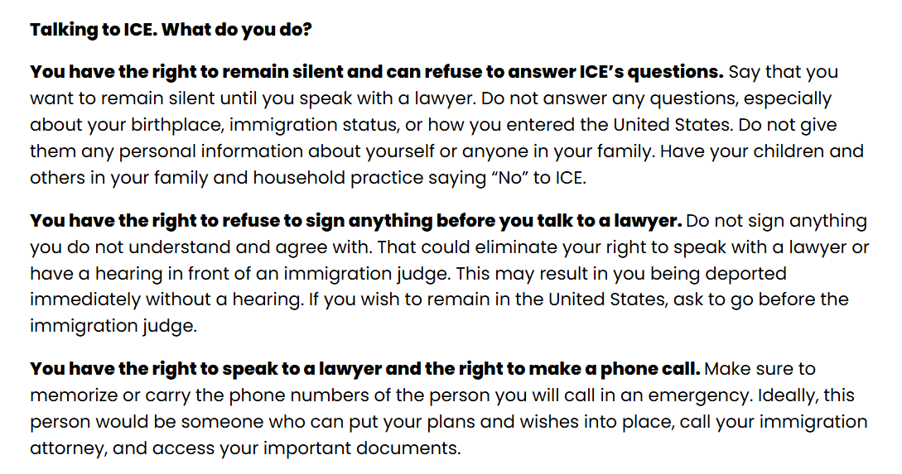
KNOW YOUR RIGHTS - Resources to Share
CONOCE TUS DERECHOS - Recursos para compartir
www.ilrc.org/resources/step-step-family-preparedness-plan

Slide 31
PROTECTION AGAINST EXPEDITED REMOVAL
PROTECCIÓN CONTRA LA DEPÓSITO EXPEDITADO
Prepare packet showing 2+ years residence in US
  NO documents showing foreign national status
  Copies with family members
Show the packet only AFTER detention
  Verbally assert that you have been in the US for over 2 years
  Attorney should assert as well and record interaction
Prepara un paquete que demuestre la residencia en EE.UU. durante 2+ años
  NO documentos que demuestren la condición de extranjero
  Copias con los miembros de la familia
Mostrar el paquete sólo DESPUÉS de la detencióna
  Aﬁrmar verbalmente que llevas más de 2 años en EE.UU.
  El abogado debe aﬁrmar también y registrar la interacción

Slide 32
KNOW YOUR RIGHTS
RESOURCES
CONOZCA SUS DERECHOS
RECURSOS

Slide 33
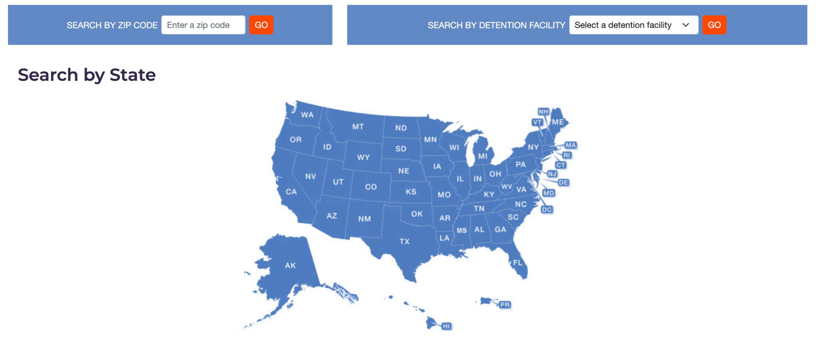
KNOW YOUR RIGHTS - Resources to Share
CONOCE TUS DERECHOS - Recursos para compartir
www.immigrationlawhelp.org

Slide 35
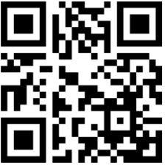
IRC WEBSITE
SITIO WEB DEL IRC
CRITICAL RESOURCES
RECURSOS CRÍTICOS

Slide 36
QUESTIONS?
¿PREGUNTAS?

